Slide 1

Unit Testing Challenge với AI
Nhóm LuxeStay - Kiểm thử AuthService
Thành viên:
DE170779 - Phan Thanh Tùng (Trưởng nhóm)
SE161796 - Trần Hữu Hiếu (Technical Lead)
DE180397 - Nguyễn Võ Hoàng Huy
DE190477 - Nguyễn Thành Long
DE180672 - Hoàng Tấn Thành

Slide 2
Tại sao chọn AuthService?
4 Lý do chính:
🔐 Quan trọng về bảo mật
🎯 Độ phức tạp phù hợp
Xử lý mật khẩu và quản lý phiên đăng nhập
5 phương thức với nhiều trường hợp ngoại lệ
💼 Thực tế và thiết thực
✅ Dễ kiểm thử
Mọi ứng dụng đều cần xác thực người dùng
Input/output rõ ràng, có thể mock dependencies

Slide 3
5 Phương thức được kiểm thử
Các chức năng chính:
register() → Tạo tài khoản mới
login() → Xác thực người dùng
verify() → Kiểm tra session token
logout() → Kết thúc phiên
requireAccount() → Lấy thông tin user đã xác thực
Tổng cộng: 16 test cases toàn diện

Slide 4
Thống kê Test Suite
Kết quả xuất sắc:
16
100%
2.5
87.5%
Test Cases
Pass Rate
Giây thực thi
Độ bao phủ
(100% yêu cầu)
(16/16 đều pass)
Thời gian nhanh chóng
Vượt mục tiêu 80%
Phân bổ tests:
Register: 5 tests
Login: 5 tests
Verify: 2 tests
Logout: 2 tests
RequireAccount: 2 tests

Slide 5
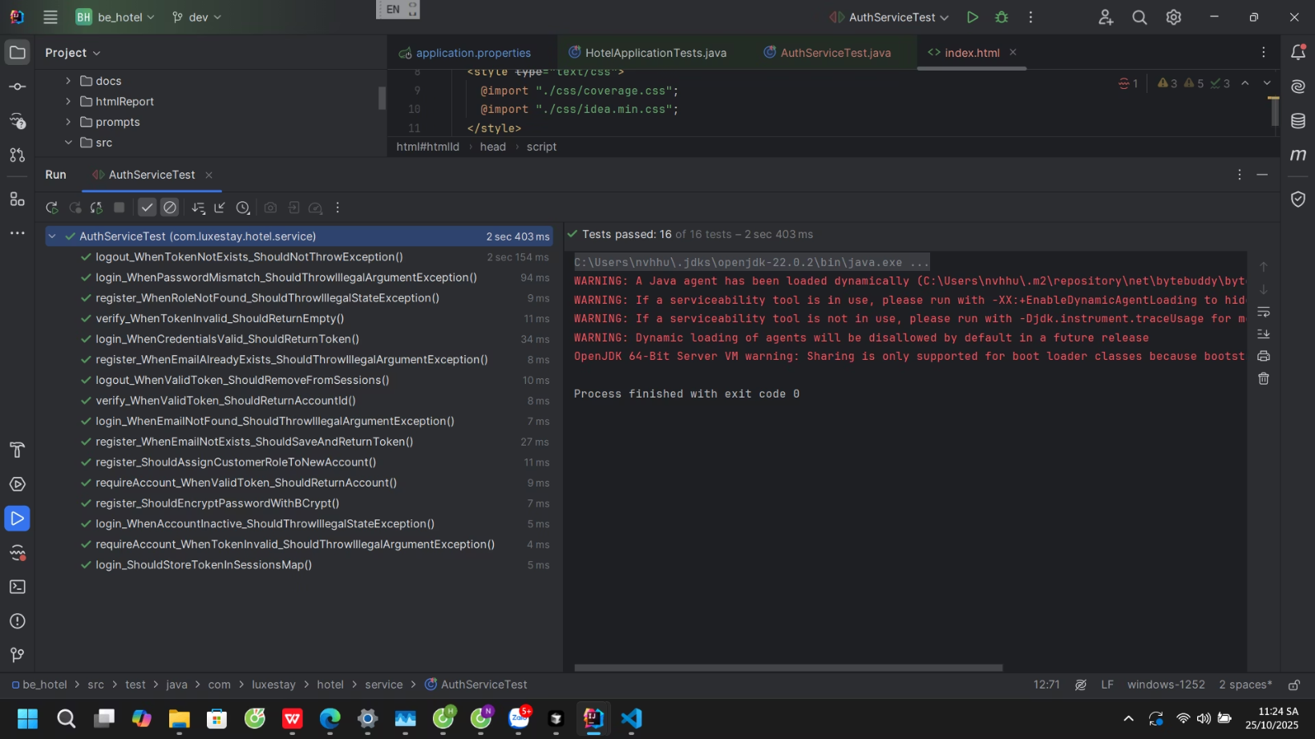
Demo Trực tiếp: Chạy Tests
Các khía cạnh được test:
Kiểm tra email hợp lệ
Mã hóa mật khẩu
Gán quyền người dùng
Kiểm tra trạng thái tài khoản
Quản lý session token
Xử lý lỗi
✅ Tests Passed: 16/16
⏱️ Thời gian: 2.509 giây
🎯 Tỷ lệ thành công: 100%

Slide 6
Ví dụ Test:
Test đăng ký thành công:
@Test void register_WhenEmailNotExists_ShouldSaveAndReturnToken() { // GIVEN - Thiết lập mock when(accountRepository.existsByEmail(anyString())) .thenReturn(false); // WHEN - Gọi phương thức AuthResponse response = authService.register(request); // THEN - Kiểm tra kết quả assertThat(response.getToken()).isNotNull(); verify(accountRepository).save(any(Account.class));}
Điểm nổi bật:
Cấu trúc Given-When-Then
Sử dụng Mockito để mock
AssertJ để kiểm tra
Verify repository được gọi

Slide 7
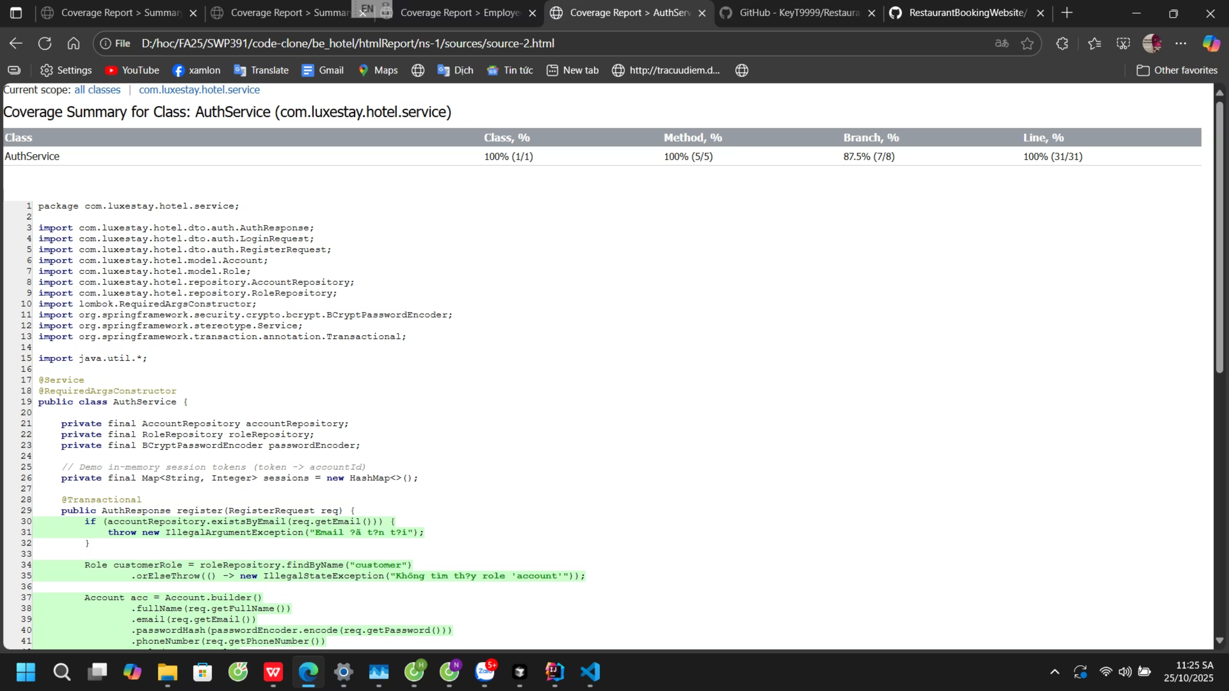
Độ bao phủ Code (Coverage)
Vượt mục tiêu 80%!
100%
100%
Class Coverage
Method Coverage
(1/1 classes)
(5/5 methods)
87.5%
100%
Branch Coverage
Line Coverage
(7/8 branches)
(31/31 lines)
Những gì đã được test:
✅ Tất cả phương thức public
✅ Các trường hợp thành công (happy paths)
✅ Các trường hợp ngoại lệ (edge cases)
✅ Bảo mật (mã hóa mật khẩu)
✅ Xử lý lỗi

Slide 8
Tích hợp AI trong Dự án
🤖 Công cụ: ChatGPT
Đóng góp của AI:
Con người thực hiện:
Gợi ý 20+ ý tưởng test cases
Viết tay tất cả 370+ dòng code
Đề xuất quy ước đặt tên
Điều chỉnh theo exception types thực tế
Cung cấp kịch bản edge cases
Tùy chỉnh chiến lược mocking
Tiết kiệm ~40% thời gian thiết kế
Đảm bảo tests khớp với hành vi thực
Minh bạch: Toàn bộ lịch sử prompt trong log.md

Slide 9
Kết quả Cuộc thi
Vượt trội mọi yêu cầu:
✅ 16/15 Tests
✅ 100% Pass Rate
✅ 2.5 giây thực thi
(107%)
Tất cả đều thành công
Nhanh và hiệu quả
✅ 87.5-100% coverage
✅ 130/180 phút
Vượt mục tiêu 80%
Hoàn thành 72%
Điểm nổi bật:
⭐ Code chất lượng chuyên nghiệp
⭐ Tài liệu toàn diện
⭐ Sử dụng AI minh bạch
⭐ Deliverables đầy đủ
⭐ Hoàn thành sớm, có thời gian polish

Slide 10
Tổng kết & Cảm ơn
Kết quả:
✅ 16 tests, 100% pass trong 2.5 giây
✅ Coverage 87.5-100% (vượt mục tiêu 80%)
✅ Kiểm thử toàn diện (happy + edge cases)
✅ AI hỗ trợ thiết kế, con người implement
✅ Deliverables và tài liệu hoàn chỉnh
Thông điệp chính:
"AI có thể tăng tốc thiết kế test, trong khi chuyên môn con người đảm bảo chất lượng"
Cảm ơn vì đã lắng nghe!

